Slide 2
Avance
Matriz Proyectos Estratégicos
PEQ 2020 - 2024
I Semestre 2023
Oficina Asesora de Planeación y TICs
CIGD Julio 2023

Slide 3
ALINEACIÓN ESTRATÉGICA
PLAN NACIONAL DE DESARROLLO (PND) 2022 – 2026 ““Colombia, potencia mundial de la vida”
PLAN ESTRATÉGICO SECTORIAL (PES) 2022 – 2026
Pendiente por definir
Plan Institucional de Archivos de la Entidad PINAR
Plan Anual de Adquisiciones
Plan Anual de Vacantes
Plan de Previsión de Recursos Humanos
Plan Estratégico de Talento Humano
Plan Institucional de Capacitación
Plan de Incentivos Institucionales
Plan de Trabajo Anual en Seguridad y Salud en el Trabajo
Plan Anticorrupción y de Atención al Ciudadano
Plan Estratégico de Tecnologías de la Información y las Comunicaciones PETI
Plan de Tratamiento de Riesgos de Seguridad y Privacidad de la
Información
Plan de Seguridad y Privacidad de la Información
Plan de Cooperación Internacional
Plan de Comunicaciones
Plan Estratégico de Gestión del Conocimiento y la Innovación
Estrategia de Impulso a la participación y presencia regional
Empresas Reguladas
Usuarios
Academia
Gobierno Nacional y Regional
UAE- CRA
P L A N E S
Círculos de la
Regulación
Planeación
Estratégica
Necesidades Regulatorias- Agenda Indicativa
Barreras Regulatorias
Factores críticos y de éxito del sector
Misión
Visión Valores
Objetivos
FODA
Plan Estratégico Quinquenal 2020-2024
PAI 2020
PAI 2021
PAI 2022
PAI 2023
PAI
2024
MATRIZ DE PROYECTOS ESTRATÉGICOS

Slide 4
Planeación Estratégica
PLAN NACIONAL DE DESARROLLO (PND) 2022 – 2026
Líneas de Transformación
Metas
Objetivos
ODS
PLAN ESTRATÉGICO SECTORIAL (PES) 2022 – 2026
Objetivo Sectorial
Indicadores Sectoriales
MODELO INTEGRADO PLANEACIÓN Y GESTION (MIPG)
Dimensiones
Políticas
Planes Institucionales
PLAN ESTRATÉGICO QUINQUENAL CRA 2020-2024
Objetivos Estratégicos
Proyectos Estratégicos
PLAN DE ACCIÓN INSTITUCIONAL PAI - 2023
Proyectos | Avance en Gestión (Actividades) | Indicadores de Gestión
Planes
 | Avance Físico (Productos)
Programas
Por Definir

Slide 5
Objetivos Estratégicos
Objetivos Sectoriales
Objetivos Institucionales
Mejorar la cobertura, calidad y continuidad de los servicios de Agua Potable y Saneamiento Básico
Promover el desarrollo urbano y territorial
Robustecer la capacidad de gestión y desempeño de las entidades del sector
Desarrollar un modelo regulatorio efectivo e innovador con enfoque diferencial para que los prestadores ofrezcan servicios de acueducto, alcantarillado y aseo – AAA con calidad que transforme las condiciones de vida la población.
Incentivar la aplicación de esquemas de prestación de servicios públicos de acueducto, alcantarillado y aseo, que reconozca las características de las áreas urbanas y rurales para que todas las personas del territorio nacional accedan a servicios de Acueducto, Alcantarillado y Aseo con estándares de calidad.
Fortalecer la gestión institucional con base en su independencia y capacidad técnica para que los agentes del sector reconozcan a la entidad, como eficiente, moderna y con un capital humano valioso.
Debido al proceso de alineación institucional que se da con las herramientas de planeación sectoriales, estamos a la espera de definir el Plan Estratégico Sectorial - PES 2022 – 2026 con el Ministerio de Vivienda, Ciudad y Territorio

Slide 6
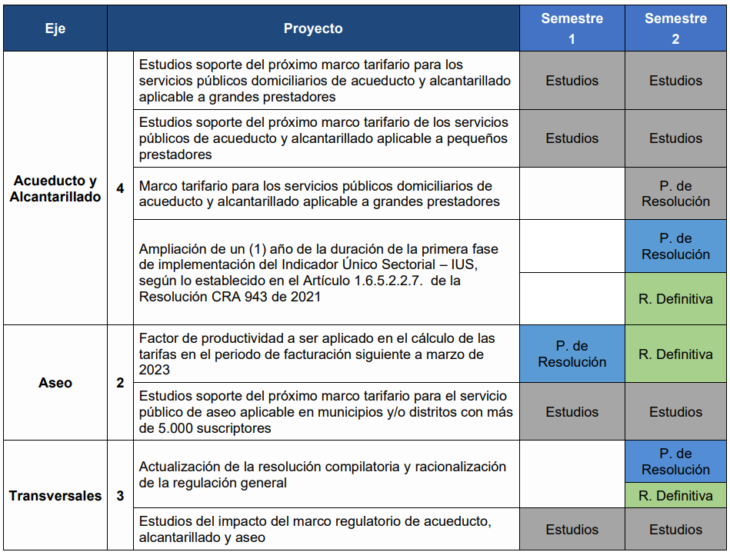
ARI 2023 V4
ARI 2023 V4, aprobada en SC Extraordinaria # 3 del 27 de junio de 2023

Slide 7
Matriz de Proyectos Estratégicos - PEQ 2020-2024

Slide 8
Avance PEQ 2020-2024 / I Semestre 2023

